Slide 1

UWP100D-1M24V （Dali定電圧調光ドライバー 100W）
WWW.fujimedica.com
製品の特徴
DALI国際プロトコル規格：IEC62386 に従う
高電圧入力：100VAC～240VAC
なめらかな調光曲線、振動無し
0.1％～100％までの高効率
過負荷保護、過電圧保護、短絡保護 機能付き
屋外適用なIP67防水仕様

Slide 2
UWP100D-1M24V （Dali定電圧調光ドライバー 100W）
WWW.fujimedica.com
UWP100D-1M24V （Dali定電圧調光ドライバー 100W）
出力 | チャンネル | 1
 | 電圧 | DC24V
 | 電流 | 4.17A
 | 電力 | 100W
 | 電圧精度 | ±2％
 | リップル | 120mVp-p
入力 | 電圧 | 100VAC-240VAC
 | 周波数 | 50/60Hz
 | 効率 | ＞88%@230VAC,定格電力
 | 力率 | ＞0.95＠230VAC,定格電力
 | 全高調波歪み | ＜10％＠230VAC,定格電力
 | 電流 | 1.35Amax@230VAC
 | 突入電流 | コールドスタート50A（テスト幅＝50％Ipeakで60us）@230VAC
保護 | ロック機能 | 短絡・過電流・過電圧時、自動的に出力が停止します。
機能 | 調光範囲 | 0.1％～100％

Slide 3

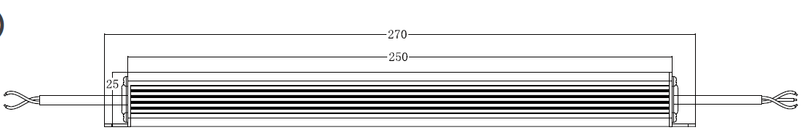
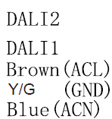
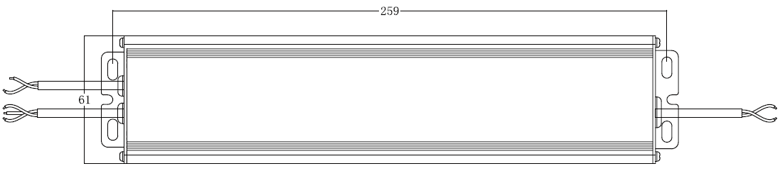

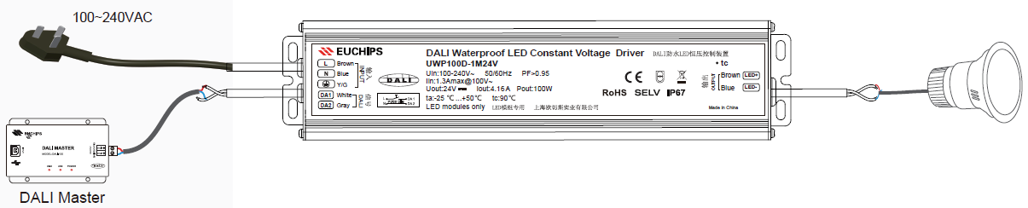

UWP100D-1M24V （Dali定電圧調光ドライバー 100W）
WWW.fujimedica.com
UWP100D-1M24V （Dali定電圧調光ドライバー 100W）
その他 | 寸法 | (長さ×幅×高さ) 270×61×25mm
 | 重さ | 830g
 | IP（防水等級） | IP67
 | 動作温度 | -25℃～50℃
 | 相対湿度 | 20～90％ RH
 | 寿命 | 50000ｈ
寸法図
接続イメージ図

Slide 4
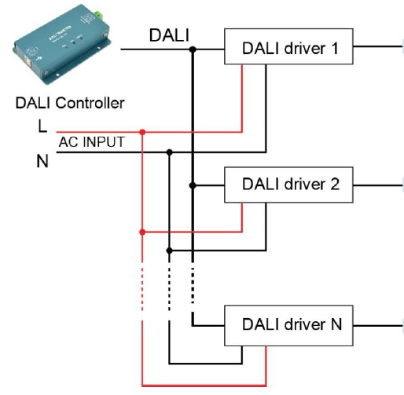
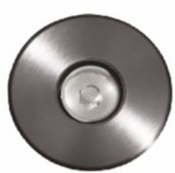
UWP100D-1M24V （Dali定電圧調光ドライバー 100W）
WWW.fujimedica.com
ライトコントローラーも含む接続イメージ図
※Dali定電圧調光ドライバーは最大64台まで接続可能です。

